Slide 1
サーバーから接続しているクライアントへデータ送信

Slide 2
【手順】
サーバの情報から送信データを作成
↓
プレイヤー情報の接続中のプレイヤーにデータを送信
↓
受信したデータからクライアントの情報を更新
手順だけで見ると簡単にみえるが、ここにきて複数のプレイヤーデータを管理する場合、必要な情報が見えてくる。
ここで、サーバーとクライアントの役割を整理しておく必要がある。

Slide 3
サーバー
① クライアントからデータを受け取る
② ゲームの状態を管理
③ ゲーム情報をクライアントへ送る
クライアント
① プレイヤーの入力処理
② 入力情報をサーバーへ送る
③ サーバーから受け取ったゲーム情報を画面に表示
入力情報を元にゲームの状態を更新
・プレイヤー
・敵
・アイテム
プレイヤーの入力処理
入力情報をサーバーへ送信
ゲーム情報の送信データ作成
・全プレイヤー情報
・敵情報
・アイテム情報
ゲーム情報をすべてのクライアントに送信
送られた情報を元に情報を更新して描画処理

Slide 4
複数のプレイヤーを区別する為にプレイヤーIDを用意する必要がある。
これによって、クライアントはサーバーから受信したプレイヤー情報のIDから、自分のプレイヤーを特定できる。
netHandle → 通信相手を識別する為の番号
PlayerID → ゲーム内のプレイヤーを識別する番号
PlayerIDの割り当て処理
クライアントがサーバーへ接続
↓
空いているプレイヤースロットを探す
↓
空いているスロット番号をPlayerIDとして使用
↓
プレイヤー情報の接続状態をCONNECTEDに変更
↓
割り当てたPlayerIDをクライアントへ送信

Slide 5
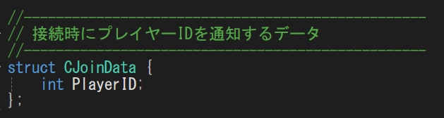
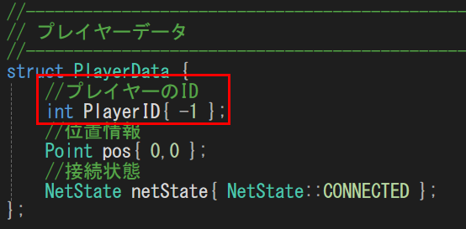
NetData.hに追加

Slide 6
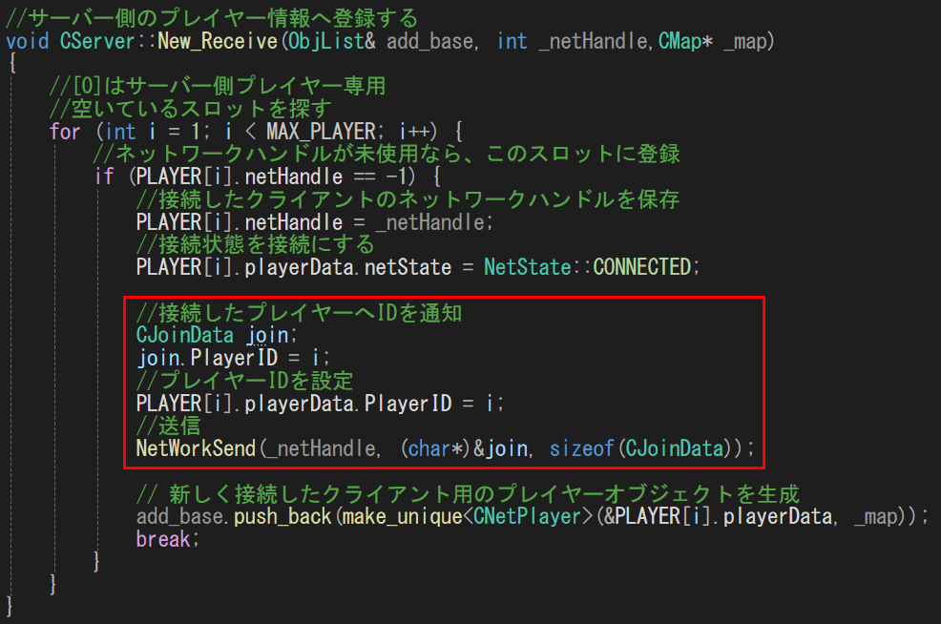
CServer.cpp
新規接続がサーバーにあった場合、クライアントにスロット
番号をPlayerIDとして送信する。
プレイヤー情報のPlayerIDも更新する。

Slide 7
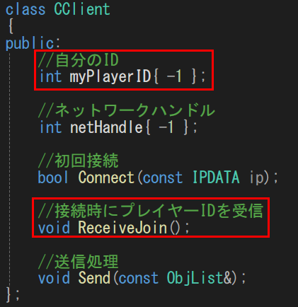
クライアントクラスにPlayerIDを追加
サーバーに接続後に、送られてくるIDをここに設定する。
送られてきたIDの受信処理

Slide 8
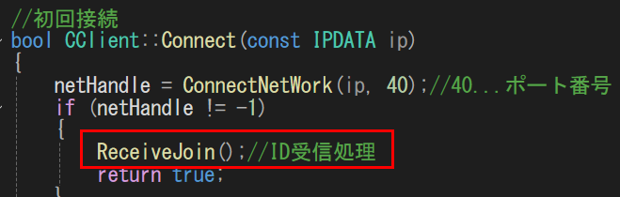
client.cppに処理を追加
これくらいの規模であれば、関数化については無理にすることはないですが、そもそも、関数化する意味は、役割を
分けること。
この場合、Connect( )では、
①サーバーへ接続する。
②接続成功後にIDを受信する。
という2つの処理をしています。 これを分けることで、それぞれの役割を明確にさせる事ができる。

Slide 9
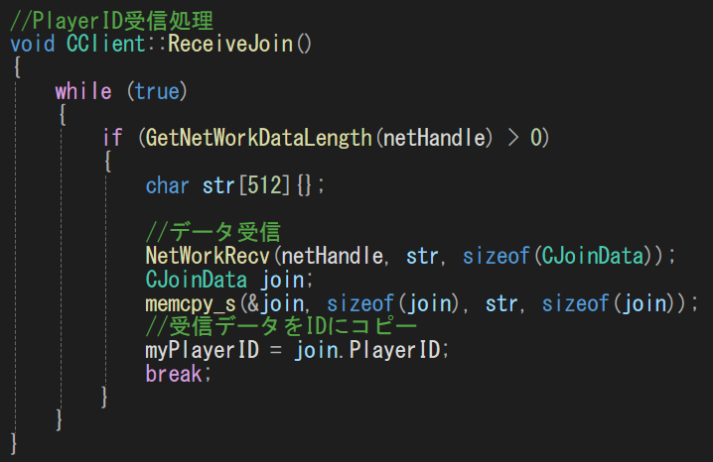
client.cppに処理を追加
ここまでで、break;行に、ブレークポイントを設定して、サーバーと接続を試してみる。
問題がなければ、myPlayerIDに『 １ 』が設定される。

Slide 10
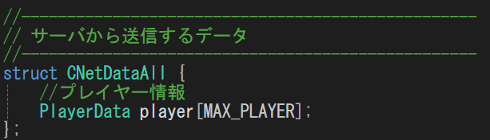
IDを設定する事ができたので、これで、クライアントから入力情報をサーバーへ送って、サーバーで処理をした結果を
クライアントへ戻して、結果を更新する事ができる。
送信するデータ形式を定義
NetData.hに定義を追加
基本的に、NetData.hの定義は、サーバとクライアントのプロジェクトで同じ内容にしておく。

Slide 11
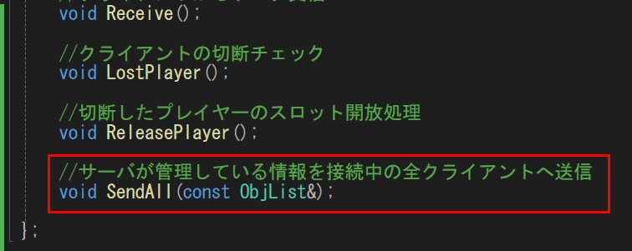
CServer
送信するデータを作成して、接続しているすべてのクライアントへデータを送信する関数を追加

Slide 12
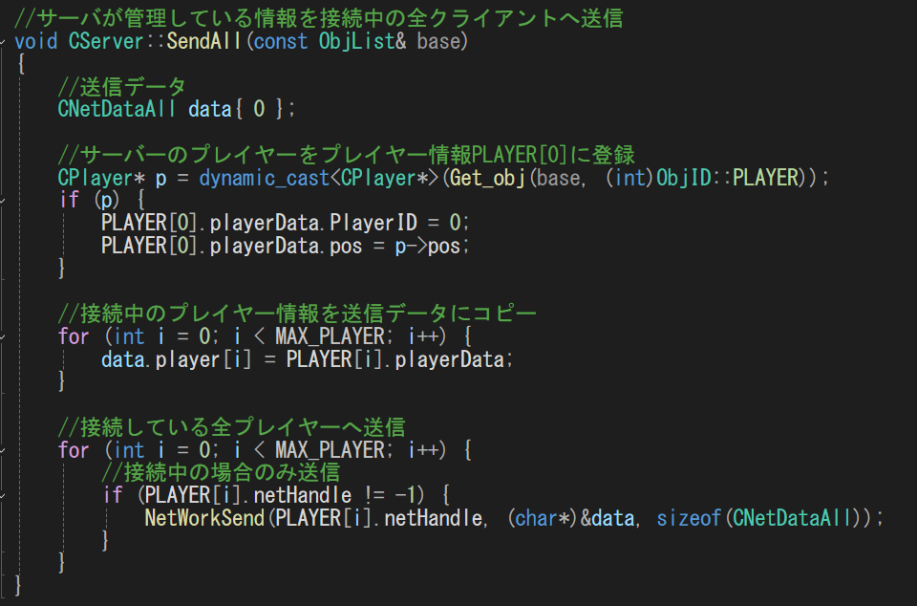
CServer.cppに処理を追加

Slide 13
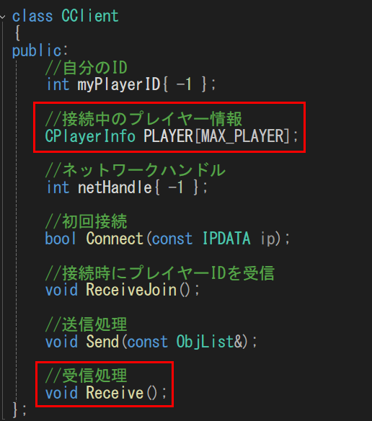
CClientクラスに追加
接続中のプレイヤー情報
サーバーからのデータ受信処理

Slide 14
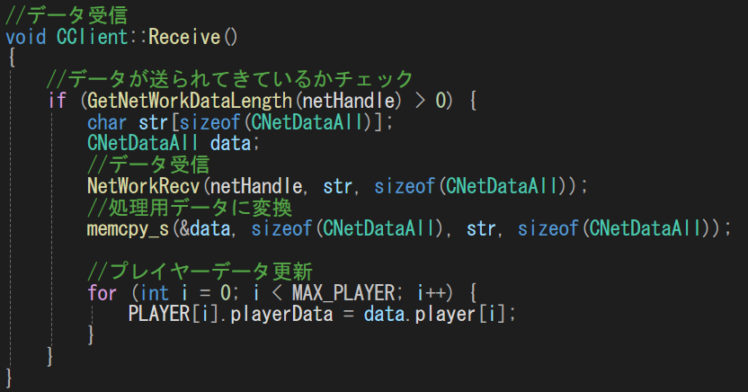
CClient.cppに処理を追加

Slide 15
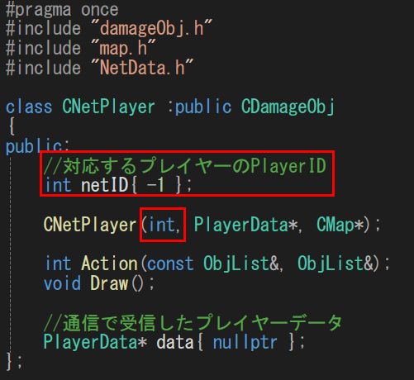
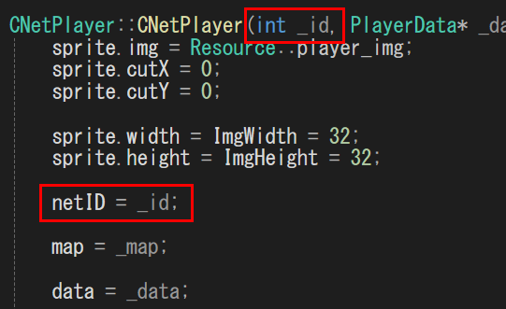
CNetPlayerオブジェクトに識別用のIDを定義
プレイヤーを生成するときにID情報を渡す

Slide 16
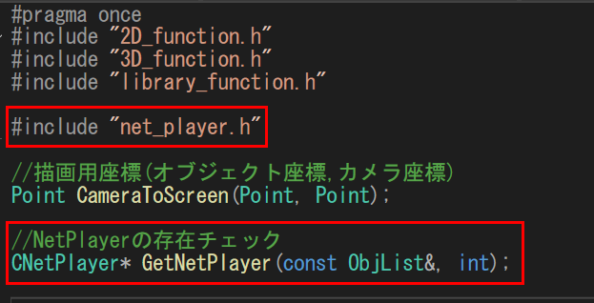
functionに処理を追加
function.h

Slide 17
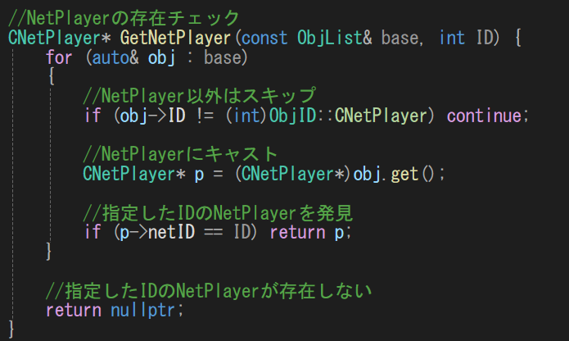
functionに処理を追加
function.cppに追加

Slide 18
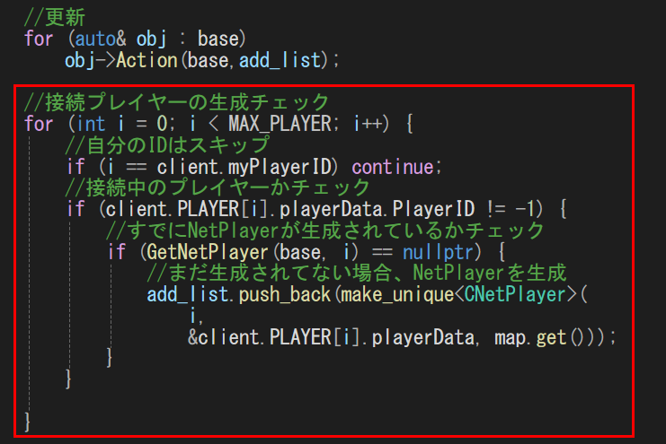
クライアントのgame::UpDate( )に追加
ここまでで、実行するとクライアント側にサーバーのプレイヤーが表示される。

